Slide 1
Исследование и разработка эффективного алгоритма обнаружения лица в видеопотоке на основе каскадных классификаторов в цифровых сенсорных охранных системах
Диссертация на соискание степени магистра по направлению 09.04.04 «Программная инженерия»
Научный руководитель: д.т.н., профессор Гагарина Лариса Геннадьевна Соискатель: магистрант гр. ПИН-22М Гаращенко Алёна Витальевна
Москва, 2020

Slide 2
Объект исследования
КАСКАДНЫЕ КЛАССИФИКАТОРЫ
Предмет исследования
АЛГОРИТМЫ ОБНАРУЖЕНИЯ ЛИЦА В ВИДЕОПОТОКЕ НА ОСНОВЕ КАСКАДНЫХ КЛАССИФИКАТОРОВ
2

Slide 3
ПРОБЛЕМНАЯ СИТУАЦИЯ
Отсутствие эффективного алгоритма с целью оптимального потребления энергоресурсов для использования как в виде программного средства на компьютере, так и функции на видеокамере
Причины проблемной ситуации:
• высокая вычислительная сложность альтернативных алгоритмов;
• неустойчивость при смене освещения;
• неустойчивость при изменении масштаба или повороте изображения.
• большой ассортимент IP камер с различным разрешением видео;
• несколько видов IP камер(проводные, беспроводные, гибридные).
3

Slide 4
ЦЕЛИ И ЗАДАЧИ ДИССЕРТАЦИИ
Цель исследования: повышение точности и снижение энергопотребления при обнаружении лица в видеопотоке.
Задачи проекта:
аналитический обзор существующих методов и средств в России и за рубежом;
формализация задачи обнаружения лица в видеопотоке;
разработка алгоритма обнаружения лица в видеопотоке на основе каскадных классификаторов;
разработка алгоритма обучения классификатора и отбора результирующего каскада;
программная реализация разработанных алгоритмов в виде ПС;
оценка эффективности разработанных алгоритмов, подтверждающих повышение точности.
4

Slide 5
НА ЗАЩИТУ ВЫНОСЯТСЯ:
Формализованное представление процесса обнаружения лица в видеопотоке.
Алгоритм обучения классификатора и отбора результирующего каскада.
Алгоритм обнаружения лица в видеопотоке.
Программная реализация разработанных алгоритмов в виде программного средства (ПС).
5. Верификация разработанных алгоритмов обнаружения лица в видеопотоке.
5

Slide 6
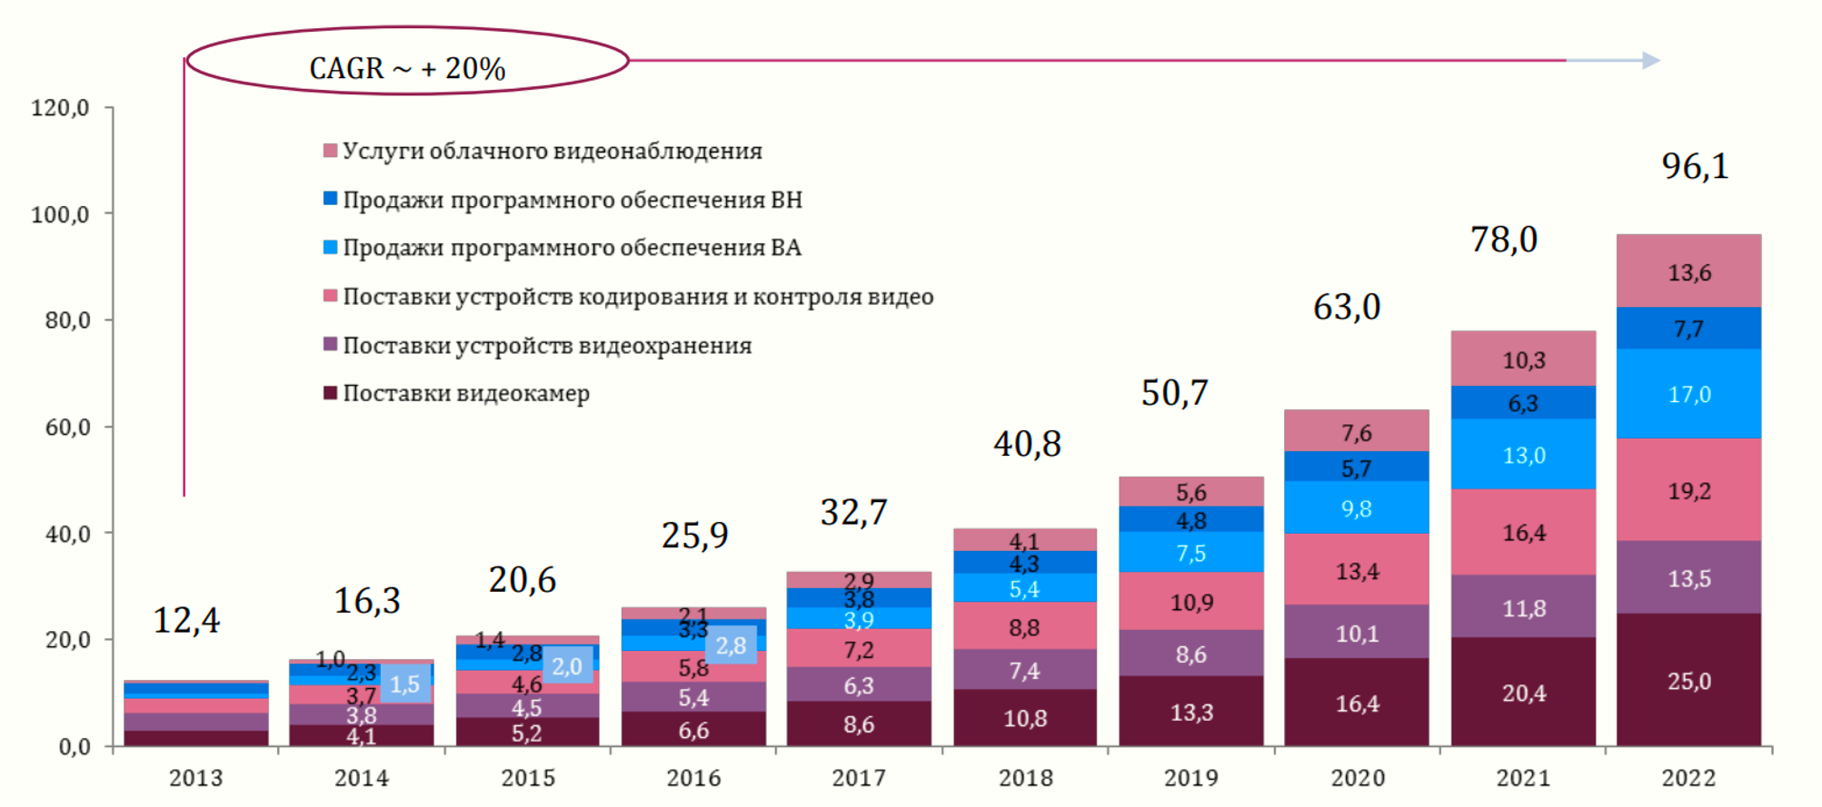
АНАЛИЗ РЫНКА ВИДЕОНАБЛЮДЕНИЯ В РФ, МЛРД. РУБ.
6

Slide 7
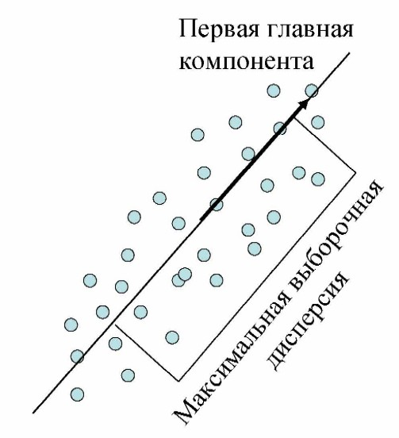
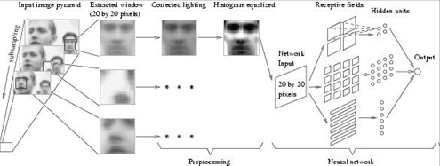
СОВРЕМЕННЫЕ МЕТОДЫОБНАРУЖЕНИЯ ЛИЦА В ВИДЕОПОТОКЕ
Метод главных компонентов | Идея метода состоит в представлении изображений лиц в виде набора (вектора) главных компонентов изображений, называемых “собственные лица”.
Нейронные сети | Идея метода состоит в нахождении коэффициентов связей (синапсов) между нейронами для обучения.
7

Slide 8
АНАЛИЗ МЕТОДОВ ОБНАРУЖЕНИЯ ЛИЦА В ВИДЕОПОТОКЕ
Название | Преимущества | Недостатки
Метод главных компонентов | При наличии в наборе изображений лиц вариаций, таких как раса, пол, будут появляться компоненты, величина которых в определяется этими факторами. Поэтому по значениям соответствующих главных компонент можно определить расу или пол человека. | Изображения должны быть получены в близких условиях освещённости, одинаковом ракурсе и должна быть проведена качественная предварительная обработка, приводящая изображения к стандартным условиям.
Нейронные сети | Эффективна при задаче распознавания лиц. | Проблемы математического характера, связанные с обучением: попадание в локальный оптимум, выбор оптимального шага оптимизации, переобучение и т. д. Трудно формализуемый этап выбора архитектуры сети (количество нейронов, слоев, характер связей).
8

Slide 9
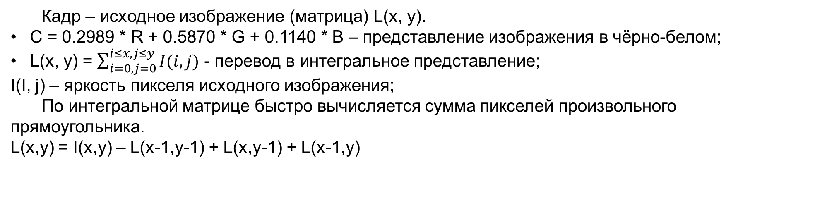
ФОРМАЛИЗОВАННОЕ ПРЕДСТАВЛЕНИЕ ПРОЦЕССА ОБНАРУЖЕНИЯ ЛИЦА В ВИДЕОПОТОКЕ
Кадр – исходное изображение (матрица) L(x, y).
C = 0.2989 * R + 0.5870 * G + 0.1140 * B – представление изображения в чёрно-белом;
L(x, y) = $\sum_{i=0, j=0}^{i≤x, j≤y}{I(i,j)}$ - перевод в интегральное представление;
I(I, j) – яркость пикселя исходного изображения;
По интегральной матрице быстро вычисляется сумма пикселей произвольного прямоугольника.
L(x,y) = I(x,y) – L(x-1,y-1) + L(x,y-1) + L(x-1,y)
Признак — отображение f: X => D_{f}, где D_{f} — множество допустимых значений признака. Если заданы признаки f₁,…,f_{n}, то вектор признаков x = (f₁(x),…,f_{n}(x)) называется признаковым описанием объекта x ∈ X. Признаковые описания допустимо отождествлять с самими объектами. При этом множество X = D_{f1}* …* D_{fn} называют признаковым пространством
Вычисляемым значением такого признака будет F = X-Y,
где X – сумма значений яркостей точек закрываемых светлой частью признака, а Y – сумма значений яркостей точек закрываемых темной частью признака.
9

Slide 10
ФОРМАЛИЗОВАННОЕ ПРЕДСТАВЛЕНИЕ ПРОЦЕССА ОБНАРУЖЕНИЯ ЛИЦА НА ВИДЕОПОТОКЕ
(продолжение)
Обучение классификатора. Есть X – множество, в котором хранится описание объектов, Y – конечное множество номеров, принадлежащих классам. Между ними есть зависимость – отображение Y*: X => Y. Обучающая выборка представлена X_{m} = {(x₁,y₁), …, (x_{m},y_{m})}. Конструируется функция f от вектора признаков X, которая выдает ответ для любого возможного наблюдения X и способна классифицировать объект x∈X. Наряду с множествами X и Y вводится вспомогательное множество R, называемое пространством оценок. Рассматриваются алгоритмы, имеющие вид суперпозиции a(x) = C(b(x)), где функция b: X → R называется алгоритмическим оператором, функция C: R → Y –решающим правилом. Алгоритмическая композиция – алгоритм a: X → Y вида a(x) = C(F(b₁(x), . . . , b_{T} (x)), x ∈ X, составленный из алгоритмических операторов b_{t} :X→R, t=1,..., T, корректирующей операции F: R^{T}→R и решающего правила C: R→Y. Базовыми алгоритмами обозначаются функции a_{t}(x) = C(b_{t}(x)), а при фиксированном решающем правиле C — и сами операторы b_{t}(x). Суперпозиции вида F(b₁,..., b_{T} ) являются отображениями из X в R, то есть, опять же, алгоритмическими операторами.
Критерий останова - достигнута заданная точность на обучающей выборке.
10

Slide 11
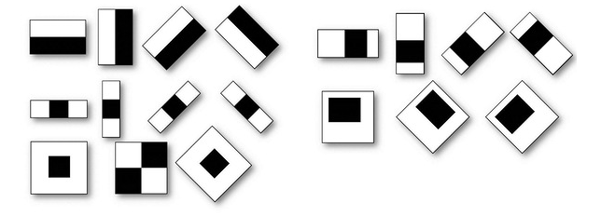
АЛГОРИТМ ОБУЧЕНИЯ КАСКАДНЫХ КЛАССИФИКАТОРОВ
Начало обучения
Условие остановки
нет
Добавление классификатора в файл
Тестовая выборка изображений
да
Конец обучения
Расширенный набор признаков Хаара
Тренировка лучшего слабого классификатора
11

Slide 12
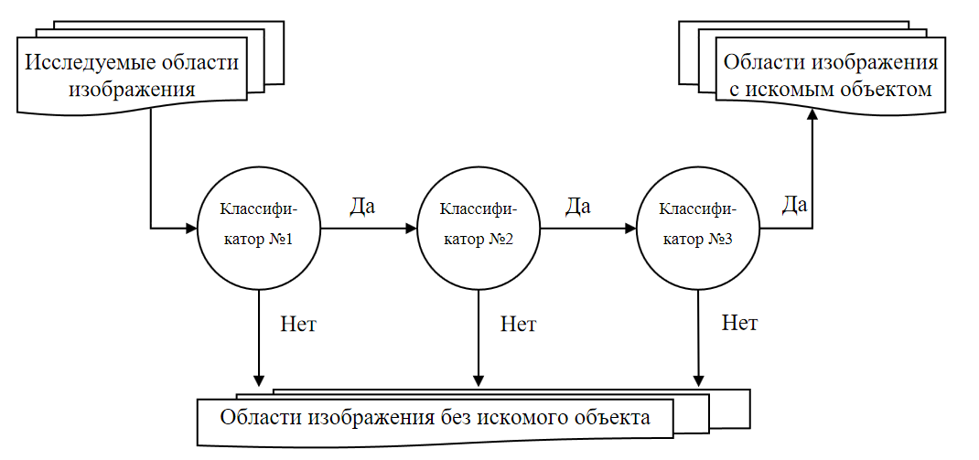
СХЕМАТИЧЕСКОЕ ОПИСАНИЕ КАСКАДНОЙ СТРУКТУРЫ
12

Slide 13

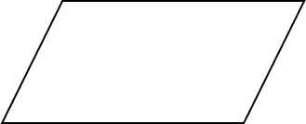
АЛГОРИТМ ОБНАРУЖЕНИЯ ЛИЦА В ВИДЕОПОТОКЕ
Начало
$$,t_{i})$$
Сканирование окнами
Суммирование значений слабых классификаторов
Уменьшение размера окон
L$(x_{i},y_{i})$
Перевод в чёрно-белое
Свёртка примитивов Хаара с частью изображения равною размеру окна
Сравнение суммы с порогом каскада
Переход к следующему классификатору
Перевод в интегральное представление
Вывод о принадлежности найденного объекта к лицу
Пока полученная точность на обучающей выборке < E; i++ j++
Сравнение значения признака с порогом слабого классификатора
Отбрасывание окон, не содержащих объект
Конец
i = 0 j = 0
Выдача значения классификатором
13

Slide 14

СТРУКТУРНАЯ СХЕМА ПРОГРАММНОГО СРЕДСТВА НА ОСНОВЕ РАЗРАБОТАННОГО АЛГОРИТМА ОБНАРУЖЕНИЯ ЛИЦА В ВИДЕОПОТОКЕ
Модуль обнаружения
Обнаружение новых лиц в кадре и сопровождение старых
Принятие решения о правильности обнаруженного объекта
Найденные объекты
$$I(x_{i},y_{i})$$
Тестовые изображения
Обучение
Файл с данными
14

Slide 15
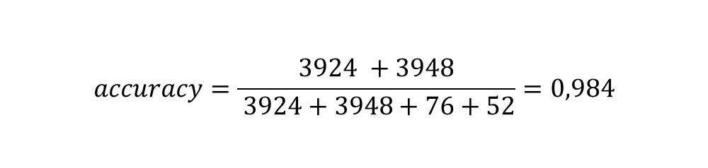
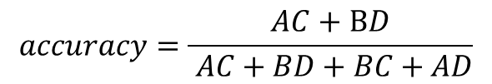
МЕТРИКА КАЧЕСТВА
В данной работе используется метрика (точность) - доля правильных ответов алгоритмом. Изначально определяются классы принадлежности найденных объектов:
1) класс лицо;
2) класс не лицо.
Далее берётся тестовая выборка из 8000 изображений, где 4000 - содержит лицо и 4000 - не содержит. Так как в задаче необходимо детектировать лицо, то этот класс обозначается 1, a класс не лицо обозначается 0. с и в показывают начальное отношение изображений из обучающей выборки, а a и b результат отнесения найденных объектов к классам.
 | c = 1 | d = 0
a = 1 | Верно распознано (АС) | Неверно распознано (AD)
b = 0 | Неверно распознано (ВС) | Верно распознано (BD)
$$accuracy=\frac{AC+ВD}{ AC+BD+BC+AD}$$
$$accuracy=\frac{3924 +3948}{ 3924+3948+76+52}=0,984$$
15

Slide 16
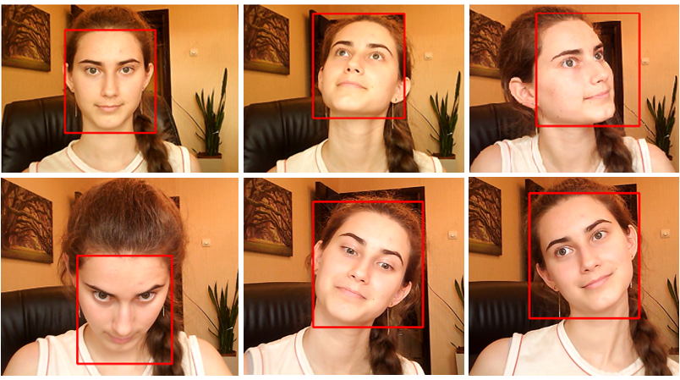
ОЦЕНКА ЭФФЕКТИВНОСТИ РАЗРАБОТАННОГО
АЛГОРИТМА
Точность детектирования
[1]-[3] Detecting Faces in Images: A SurveyMing-Hsuan Yang,Member,IEEE, David J. Kriegman,Senior Member,IEEE,andNarendra Ahuja,Fellow,IEEE.
16

Slide 17
АПРОБАЦИЯ
Гаращенко Ал.В. Исследование и разработка эффективного алгоритма обнаружения лица на видеопотоке на основе каскадных классификаторов.12-я Всероссийская межвузовская научно-практическая конференция.2019г. Инженеры будущего, 03.07.19 – 11.07.19, г.Оренбург, международный IT-Неделя в НИУ «МИЭТ», Science Slam. РИТМ-2017. Зеленоград Multicor software and hardware platform for cloud video analytics Alyona Vitalievna Garashchenko, Andrei Alexandrovich Belyaev, Elena Sergeevna Yanakova, Georgy Tamazevich Macharadze, Nikita Valerievich Ovchinnikov, 2020г Гаращенко Ал.В. Разработка программного модуля для проверки подлинности документов о высшем образовании на основе технологии блокчейн. 11-я Всероссийская межвузовская научно-практическая конференция.2018г. Конкурсная программа «УМНИК», 2018 (финалист) Гаращенко А.В. Программный модуль для стенда акустической проверки резонаторов волновых твердотельных гироскопов. Микроэлектроника и информатика – 2018. 25-я Всероссийская межвузовская научно-техническая конференция студентов и аспирантов: тезисы докладов. – М.: МИЭТ, 2018. – 316с. ISBN 978-5-7256-0875 Anton V. Garashchenko, Fedor M. Putrya, Larisa G. Gagarina Alena V. Garashchenko, Albert A. Dzhurakulov EIConRus-2019 Conference of Russian Young Researchers in Electrical and Electronic (SCOPE).
17

Slide 18
Спасибо за внимание!

